Slide 1
ACM-ICPC程序设计竞赛基础
计算机与信息工程学院
胡毓励
2022年2月

Slide 2
图论2
最大流
最小割
最小费用最大流
二分图匹配
目标：掌握上述数据结构和算法。

Slide 3
网络流问题
容量网络是指一个连通的加权有向图G=(V, E, C)，其中V是该图的顶点集，E是有向边集，C是边的容量。
顶点集中包括一个源点s和一个汇点t。
网络上的流就是由源点流向汇点的可行流，它是定义在网络上的非负函数。

Slide 4
网络流的性质
流量守恒。从源点s流出的流量和到达汇点t的流量相等，途中所有点的流入量和流出量是相等的。
反对称性。设从u到v的流量是f(u, v)，v到u的流量是f(v, u)，则f(u, v) = - f(v, u)。
容量限制。每条边的实际流量不大于边的流量上限。

Slide 5
最大流算法
有很多种，基本上分为两类：
（1）“增广路”算法。例如Edmonds-Karp算法、Dinic算法；
（2）“预流推进”算法。例如ISAP算法。
Edmonds-Karp比较容易，但是效率不高
竞赛中一般使用Dinic算法和ISAP算法。

Slide 6
剩余网络和增广路径
源点为s汇点为t的流网络G=(V, E) ，f是G中的一个流，定义边u,v的剩余容量Gf(u,v)=c(u,v)-f(u,v)，由此定义剩余网络Gf(V, Ef)。
增广路径是指剩余网络R中一条从s到t的有向路径，其瓶颈是最小剩余容量。
8,6
2
a
c
2,2
a
c
6,2
4
6
2
s
3,3
t
2
4
2
4,4
s
3
t
8,2
6
2
4,4
7,5
2
b
d
4
b
d
5
6,2
带流量的网络
4
剩余网络

Slide 7
Ford-Fulkerson方法
Edmonds-Karp算法是Ford-Fulkerson方法的一种实现。Ford-Fulkerson方法步骤：
（1）初始化一条容量为0的流f和一个剩余网络R。第一个剩余网络就是原图G，每条边的剩余容量初始化为每条边的初始容量r(u, v) = c(u, v)；
（2）在剩余网络R中寻找一条增广路径p，取其瓶颈值t，更新R中每条边的容量r(u, v) = r(u, v) – t；
（3）重复步骤（2），直到找不到一条增广路径为止。

Slide 8
Edmonds-Karp算法
用BFS计算增广路，就是Edmonds-Karp算法。
算法步骤如下： （1）初始化一条容量为0的流f和一个剩余网络R。第一个剩余网络就是原图G，每条边的剩余容量初始化为每条边的初始容量r(u, v) = c(u, v)； （2）使用BFS在R中搜索由s到t的最短路径p，计算p的瓶颈容量t，然后扩张流量f，即f(u, v) = f(u, v) + t，更新剩余网络R，即r(u, v) = r(u, v) – t； （3）重复步骤（2），直到找不到一条由s到t的最短路径为止。
复杂度：经过O(VE)次BFS迭代，所有增广路被找到；一次BFS的时间是O(E)；所以总时间是O(VE²)。
Edmonds-Karp算法复杂度高，只能用于小图，所以用邻接矩阵存图就行了。

Slide 9
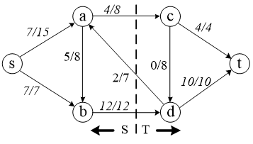
最小割
割（cut）和s-t割的概念：在有向图流网络G=(V, E)中，割把图分成S和T = V-S两部分，这称为s-t割。
s-t最小割：找到源点s和汇点t之间容量最小的割。

Slide 10
最小割定理
最大流最小割定理：源点s和汇点t之间的最小割，等于s和t之间的最大流。
简单实现：利用最小割最大流定理，即枚举每个点当做汇点，计算出它的最大流，然后在所有点的最大流中取最小值。
缺点：复杂度很高：枚举汇点要O(V)，Dinic或ISAP算法的复杂度是O(V²E)，总复杂度是O(V³E)。
解决此类问题需要用Stoer-Wagner算法。

Slide 11
最小费用最大流
在最大流网络中，每条边只有一个限制条件，例如容量、带宽等，这是“最小性参数”，现在加上一个新的限制条件，例如费用，这是“可加性参数”。
在两个限制条件的基础上，引出了最小费用最大流问题：流量为F时，求费用最小的流；如果没有指定F，就是求最大流时的最小费用。

Slide 12
最小费用最大流算法
从零流开始，每次增加一个最小费用路径，经过多次增广，直到无法再增加路径，就得到了最大流。
它是网络流问题和最短路问题的结合，其算法，也是最大流算法和最短路算法的结合。
最短路算法有Bellman-Ford算法、Dijkstra算法等，是否都能用？如果边的费用权值有负数，只能选择Bellman-Ford算法（或SPFA算法）。
在最小费用最大流算法中，由于剩余网络用到了反向边，所以肯定会出现负权边。
最小费用最大流的解决方法：Ford-Fulkerson方法 + Bellman-Ford算法（SPFA算法）。

Slide 13
二分图匹配
二分图：把无向图G=(V, E)分为两个集合V₁、V₂，所有的边都在V₁和V₂之间，而V₁或V₂的内部没有边。
V₁中的一个点与V₂的一个点关联，称为一个匹配。

Slide 14
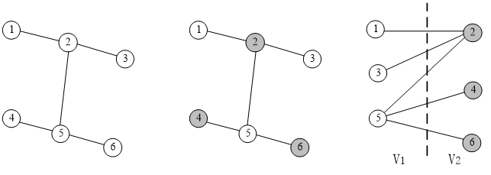
二分图判断：染色法
用两种颜色对所有顶点进行染色，要求一条边所连接的两个相邻顶点的颜色不相同。
染色结束后，如果所有相邻顶点的颜色都不相同，它就是二分图。
(1)图例 (2)染色 (3)结果

Slide 15
二分图最大匹配问题
求包含边数最多的匹配，即二分图的最大匹配。
两种算法：
用最大流求解二分图匹配
匈牙利算法

Slide 16
用最大流求解二分图匹配
二分图最大匹配问题化为最大流问题：
把每个边都改为有向边，容量都是1；
在V₁加上一个人为的源点s，它连接V₁的所有点；
在V₂加上一个人为的汇点t，它连接V₂所有的点；
s、t之间的最大流，就是最大二分图匹配。

Slide 17
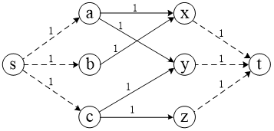
二分图最大匹配问题
V₁ = {a, b, c} ，V₂ = {x, y, z}。
例如a点，流入a的流量是1，那么从a流出的只能是1，也就是说a只能匹配{x, y, z}中的一个。
从V₁ 到V₂的流量和s到t的流量相等。

Slide 18
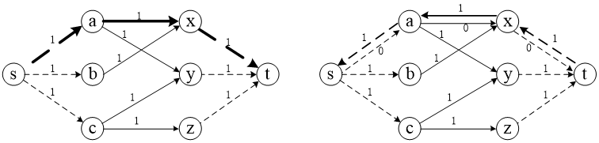
步骤
(1)找到第一个增广路径，找到匹配a-x；
(2)更新剩余网络。
(1)第1个增广路径
(2)剩余网络

Slide 19
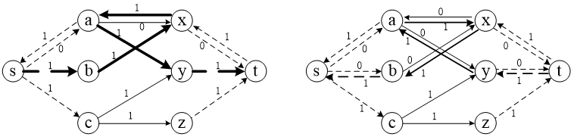
步骤
(3)找到第二个增广路径，找到匹配a-y、b-x。在这一步，把原来的配对a-x改为a-y，以成全b-x的配对，这就是剩余网络的作用。 (4)更新剩余网络。
(5)依次操作，直到找不到一条增广路径为止。
(3)第2个增广路径
(4)剩余网络

Slide 20
匈牙利算法
匈牙利(Hungary)算法：最大流的一个特殊实现。
给定两个边的集合M1和M2，定义M1 ⊕M2 = (M1 ∪M2) – (M1 ∩ M2)。
定理：设M是图G的一个匹配，p是关于M的一条增广路径，则M1⊕p是图G的一个匹配，且有 | M1⊕p| = |M| + 1
匈牙利算法思想：在二分图G中，从一个空匹配M开始，在G中寻找一条增广路径P。然后进行M⊕P操作，其结果是反转P中的边，把P中的匹配边变成自由边，把自由边变成匹配边，从而得到一个新的匹配M*，| M* |比|M|多1。重复上述操作，直到G中不包含M的增广路径为止。

Slide 21
交错路径和匈牙利树
二分图G=(X, Y; E)中，从X中找一个未匹配的顶点u，从u开始找到一条未匹配边(u, v)，再找到一条匹配边(v, w)，就这样未匹配边和匹配边交错加入，直到这条路径不再扩大。然后再从顶点u出发，继续搜索另一条交错路径。重复上述过程，直到从u出发的所有交错路径都被找出来。
如果一条交错路径以未匹配顶点结束，则该交错路径是一条增广路径。
以顶点u为根节点，由交错路径构成的树，称为交错路径树（Alternating Path Tree）。
如果交错路径树的叶子结点都是匹配顶点，那么我们称这棵交错路径树为匈牙利树（Hungarian Tree）。

Slide 22
匈牙利算法演示
x1
y1
y1
x1
x2
y2
x2
y2
x4
y4
x3
y3
y3
未匹配顶点
x5
未匹配顶点
x4
y4
增广路径P：x2 -> y2 -> x4 -> y4
x5
(a) 二分图G的一个匹配M
(b) 以x2顶点为根的交错路径树
x1
y1
y1
x1
x2
y2
x3
y2
x2
x3
y3
y3
x5
x4
y4
(d) 以x3顶点为根的匈牙利树
x5
(c) M* = M ⊕ P

Slide 23
图论2综合习题
ZOJ 1734
ZOJ 2404
ZOJ 1137
ZOJ 1140

